Slide 1
Proiect
Partea a IV-a
Pop Catalin-Cornel

Slide 2
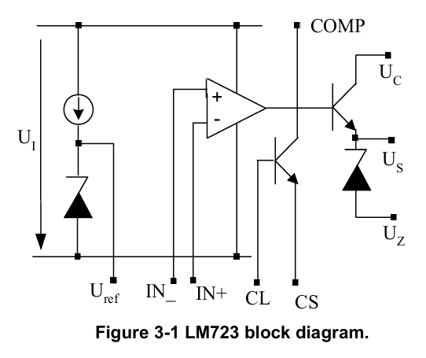
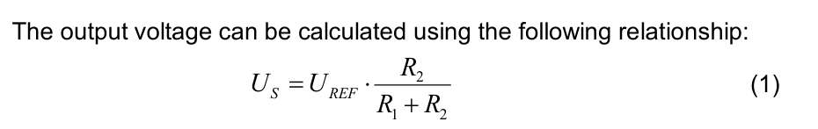
Stabilizatorul integrat
Stabilizatoarele integrate sunt renumite pentru performantele ridicate, versatilitate si compactibilitate.
Ele sunt formate din mai multe “blocuri” care realizeaza diferite functii, cum ar fi: Amplificator de eroare, Referinta de tensiune, Regulator in serie, etc.

Slide 3
Cerintele impuse
Pentru proiectarea stabilizatorului integrat, in cazul nostru, avem urmatorii parametrii de respectat:
Iout = 100mA
Vout = 5V
Poutmax= 0.5W
Tamb= 25°C

Slide 4
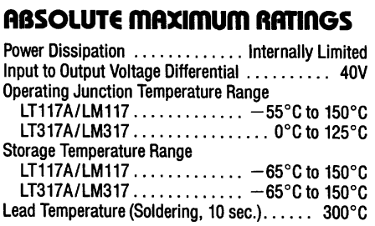
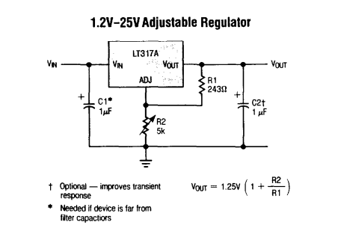

Alegerea stabilizatorului
Am decis sa aleg stabilizatorul LT317A.
Pret: $2.68

Slide 5
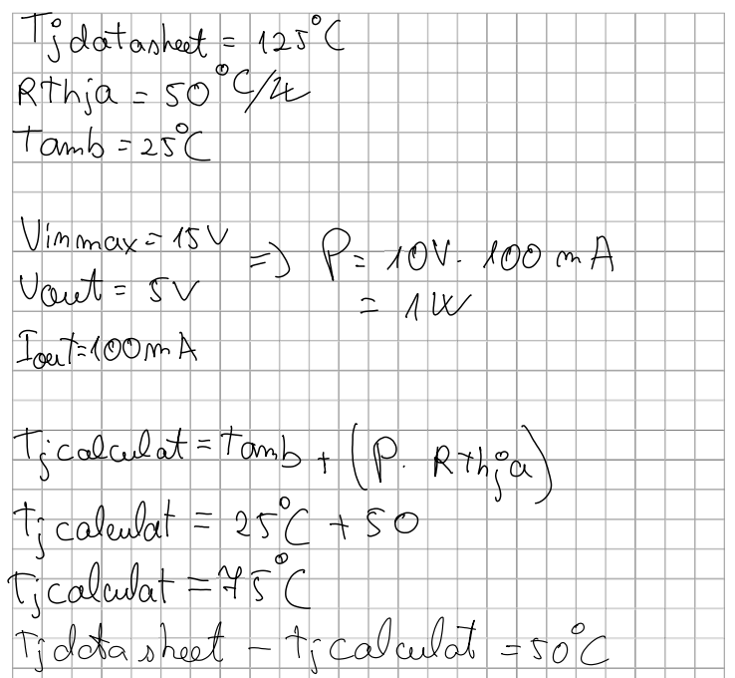
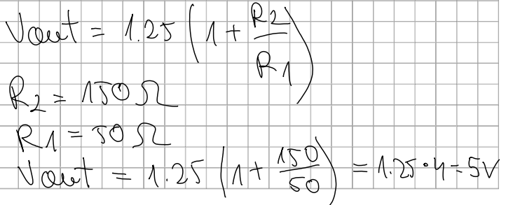
Fisa de calcul

Slide 6
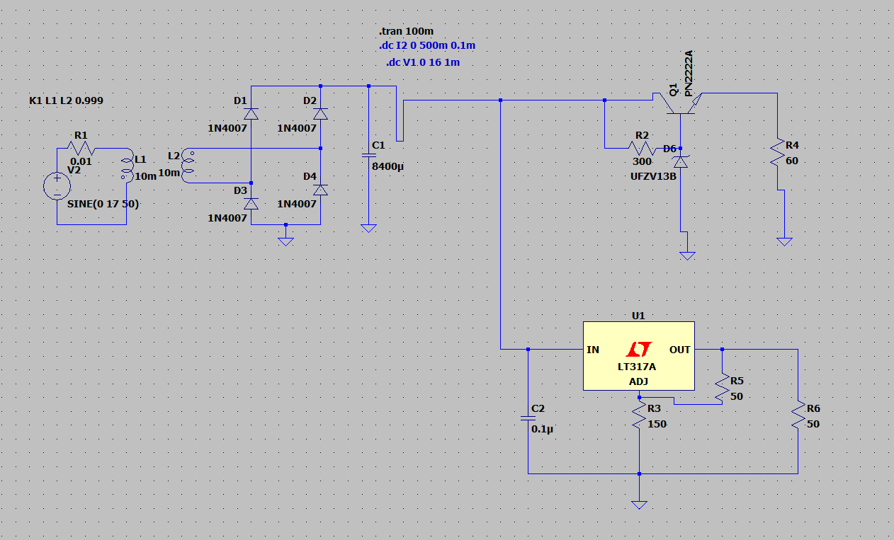
Simulari

Slide 7
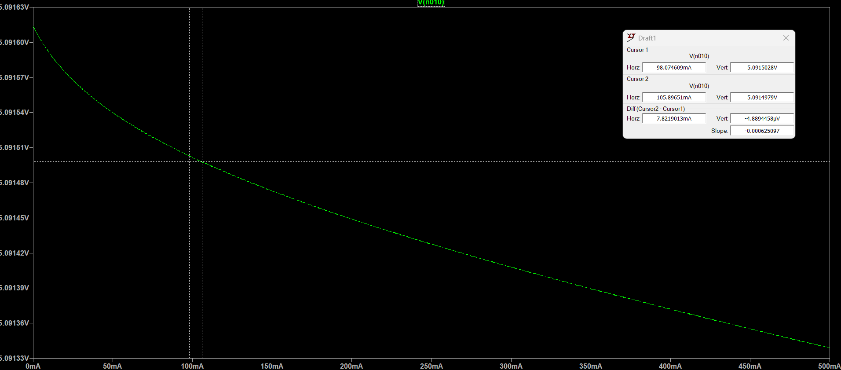
Ro

Slide 8
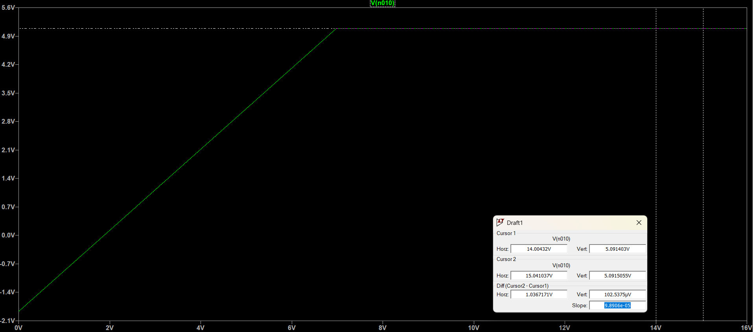
SUI

Slide 9
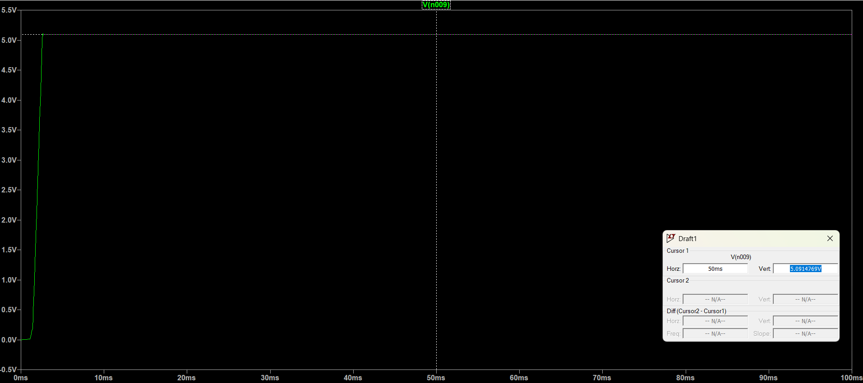
Vout

Slide 10
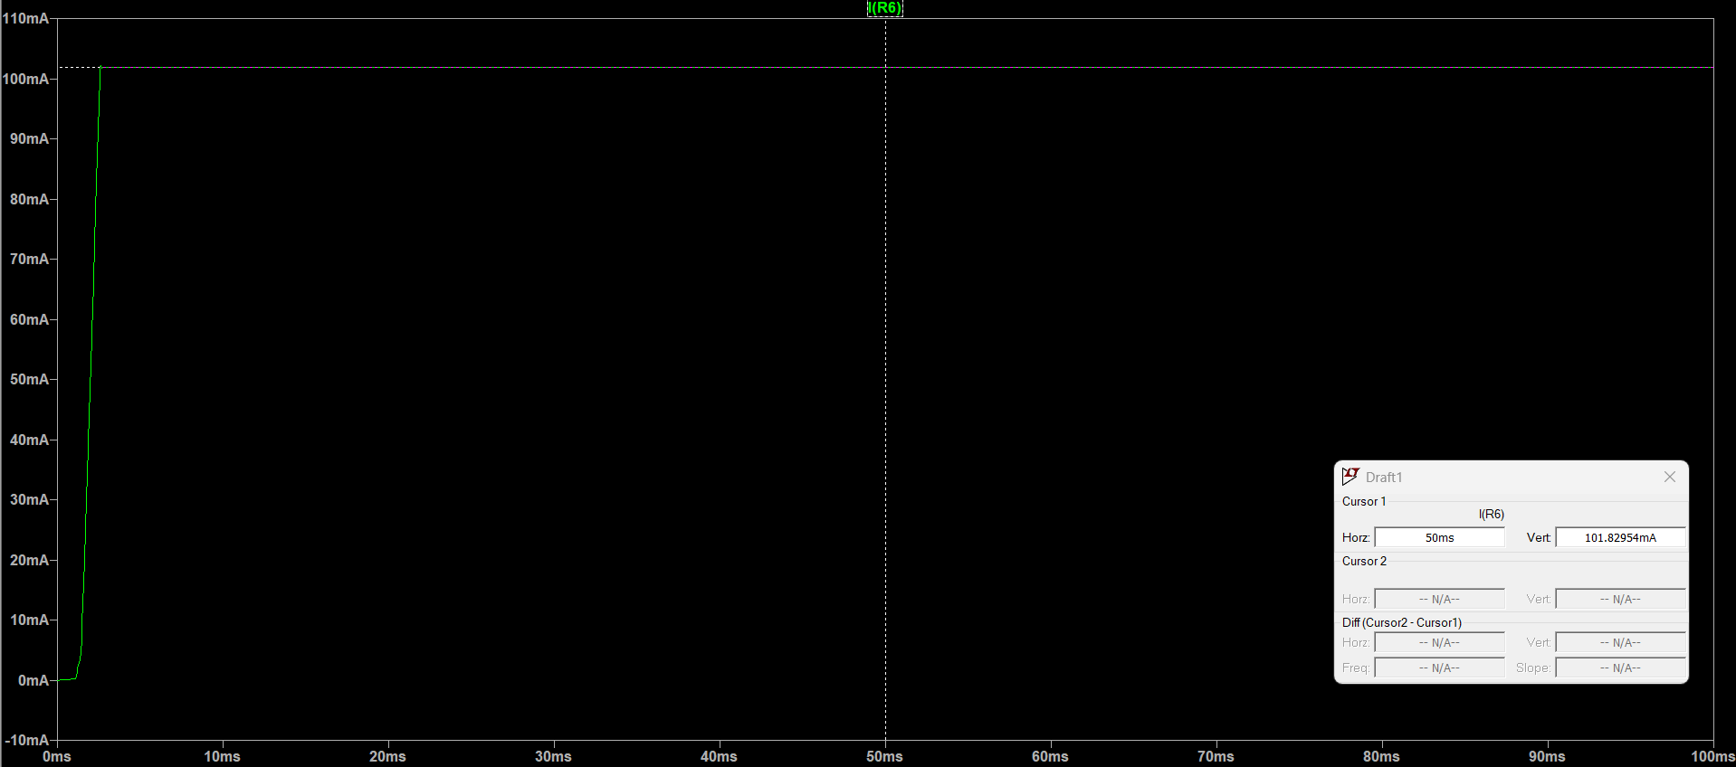
Iout

